Slide 1
IF223 - Algorithmique Distribuée 2021-2022
Rohan Fossé - rohan.fosse@labri.fr
Notes:
‹#›

Slide 2
Quelques infos
‹#›
Rohan Fossé, rohan.fosse@labri.fr
Site web: www.labri.fr/perso/rfosse
« Distributed Computing Fundamentals, Simulations, and Advanced Topics » H. Attiya, J. Welch. Wiley, 2nd edition
La plupart des slides : Une version modifiée des slides d’Alessia Milani

Slide 3
Systèmes Distribués
Les systèmes distribués sont devenus omniprésents:
Ressources partagées
Communications
Accroître les performances
Vitesse
Tolérance aux pannes
‹#›
Notes:
‹#›

Slide 4
Incertitude dans les systèmes distribués
L’incertitude provient essentiellement:
des vitesses de processeur différentes
des délais de communication variables
Défaillances (partielles)
flux d'entrée multiples et comportement interactif
‹#›
Notes:
‹#›

Slide 5
Raisonnement sur les systèmes distribués
L'incertitude fait qu'il est difficile d'être sûr que le système est correct.
Pour remédier à cette difficulté :
identifier les problèmes fondamentaux
énoncer les problèmes avec précision
concevoir des algorithmes pour résoudre ces problèmes
prouver l'exactitude des algorithmes
analyser la complexité des algorithmes (e.g temps, espace, messages)
‹#›
Notes:
‹#›

Slide 6
Domaines d'application
Ces domaines ont fourni des problèmes classiques de l'informatique distribuée :
systèmes d'exploitation
systèmes de bases de données (distribuées)
les réseaux de communication
architectures multiprocesseurs
Des domaines d'application plus récents :
cloud computing ( l'informatique en nuage en français)
informatique mobile, …
‹#›
Notes:
‹#›

Slide 7
Résumé du cours : Principes fondamentaux
Présentation de deux modèles de communication de base :
passage de messages
mémoire partagée
et deux modèles de synchronisation de base :
synchrone
asynchrone
‹#›
Notes:
‹#›

Slide 8
Résumé du cours : Principes fondamentaux
Aborder les problèmes et questions classiques :
exclusion mutuelle
algorithmes de graphes
élection du leader
consensus tolérant aux pannes
‹#›
Notes:
‹#›

Slide 9
ALGORITHMES DISTRIBUÉS : MODÈLE DE MÉMOIRE PARTAGÉE
Notes:
‹#›

Slide 10
Modèle de mémoire partagée
‹#›
Les processeurs communiquent via un ensemble de variables partagées
Chaque variable partagée a un type, définissant un ensemble d'opérations qui peuvent être effectuées de façon atomique.
Notes:
‹#›

Slide 11
Exemple de modèle de mémoire partagée
‹#›
p₀
p₁
p₂
lecture
ecriture
lecture
ecriture
X
Y
Notes:
‹#›

Slide 12
Modélisation des processeurs
Le processeur est une machine à états incluant l'état local du processeur
Le vecteur d'états du processeur, un par processeur, est une configuration du système.
‹#›
Notes:
‹#›

Slide 13
Étape de calcul dans le modèle de mémoire partagée
‹#›
Quand le processeur p_{i} fait une étape:
l'état de p_{i} dans l'ancienne configuration spécifie quelle variable partagée doit être accédée et avec quelle opération
l'opération est effectuée: la valeur de la variable partagée dans la nouvelle configuration change selon la sémantique de l'opération.
L'état de p_{i} dans la nouvelle configuration change en fonction de son ancien état et du résultat de l'opération.
Notes:
‹#›

Slide 14
Exécution du calcul dans le modèle de mémoire partagée
Le format est le suivant:
config, étape, config, étape, config, …
dans la première configuration: chaque processeur est dans l'état initial
Pour chaque consécutive (config, step, config), la nouvelle config est la même que l'ancienne sauf que :
changement d'état du processeur spécifié selon la fonction de transition
‹#›
Notes:
‹#›

Slide 15
Admissibilité
La définition de l'exécution donne quelques conditions "syntaxiques" de base.
conditions de sécurité habituelles: rien de "mauvais" ne se produit.
Parfois, nous voulons imposer des contraintes supplémentaires
Les exécutions satisfaisant les contraintes supplémentaires sont admissibles. Ce sont les exécutions qui doivent résoudre le problème d'intérêt.
La définition du terme "admissible" peut changer d'un contexte à l'autre, en fonction des détails de ce que nous modélisons.
‹#›
Notes:
‹#›

Slide 16
ALGORITHMES DISTRIBUÉS EN MÉMOIRE PARTAGÉE :
UN EXEMPLE
Notes:
‹#›

Slide 17



Un problème classique : Renommage
‹#›
n entités informatiques (processus) avec des noms uniques dans un grand espace nom : nombre de noms possibles M>>n
N ressources, chacune pouvant être accédée par au plus un processus à la fois : n≤N<<M
…
Anne
Bob
Claire
Paul
…
Notes:
Add « renaming, »
‹#›

Slide 18
Un problème classique
‹#›
Affecter des ressources aux processus de telle sorte que
Sécurité : Deux processus n'obtiennent pas la même ressource
Vivacité : Chaque processus obtient une ressource
…
Anne
Bob
Claire
Paul
…

Slide 19

Un algorithme distribué : pour deux processus (n=2, N=3)
‹#›
Shared memory
Anne
Anne
Paul
Écrire son nom
Lire l’autre nom (s’il y en a)
Pas d’autres noms
Mon nom < son nom (ordre alphabétique)
Sinon
1
2
3
Notes:
‹#›

Slide 20
Concurrence
‹#›
Anne et Paul exécutent leur algorithme en parallèle.
Paramétrage simultané
Anne
Paul
Ecrire “Anne”
Ecrire “Paul”
Lire l'autre nom
(le cas échéant)
Lire l'autre nom
(le cas échéant)

Slide 21
Modèle de synchronisation : Système asynchrone
‹#›
Les délais entre les étapes de calcul d'Anne sont imprévisibles (de même pour Paul ).
Aucune hypothèse sur la vitesse relative d'Anne et de Paul
Anne
Paul
Ecrire « Anne »
Ecrire « Paul »
Lire l'autre nom
(le cas échéant)
Lire l'autre nom
(le cas échéant)
Notes:
‹#›

Slide 22
Concurrence et asynchronisme
‹#›
Beaucoup d'imbrications possibles
Anne
Paul
…
l'algorithme concurrent doit être correct pour toutes
time
time
time
Notes:
‹#›

Slide 23
Connaissance partielle
‹#›
Est-ce que Paul
a lu "Anne" ?
Des scénarios indiscernables
Scénario 1
Shared memory
Ecrire Paul
Lire Anne
Anne
Anne
Ecrire « Anne »
Scénario 2
Paul
Ecrire Paul
Lire l'autre nom
(le cas échéant)
Ne lire aucun autre

Slide 24
Tolérance aux pannes
‹#›
Crash failure : un processus peut arrêter d'exécuter son algorithme.
Anne ne peut pas compter sur le fait que Paul fasse quelque chose si elle veut toujours obtenir un siège
(idem pour Paul)
Anne
Paul
Ecrire « Anne »
Lire l'autre nom
(le cas échéant)
Notes:
‹#›

Slide 25
ALGORITHMES DISTRIBUÉS EN MÉMOIRE PARTAGÉE :
LE PROBLÈME DE L'EXCLUSION MUTUELLE (DIJKSTRA 1965) RÉFÉRENCES BIBLIOGRAPHIQUE : [1] MAURICE HERLIHY, NIR SHAVIT. THE ART OF MULTIPROCESSOR PROGRAMMING. MORGAN KAUFMANN, 2012. MOTIVATING EXAMPLE [2] GADI TAUBENFELD. SYNCHRONIZATION ALGORITHMS AND CONCURRENT PROGRAMMING. PEARSON, 2006. CHAPTER 2
Notes:
‹#›

Slide 26
Un exemple motivant : Test de primalité parallèle
‹#›
Challenge
Afficher les nombres premiers de 1 à 10¹⁰
Étant donné
Multiprocesseur à dix processeurs
Un processus par processeur
Notes:
‹#›

Slide 27
Equilibrage du travail
‹#›
1
10⁹
2·10⁹
…
10¹⁰
P₀
P₁
…
P₉
Répartir le travail de manière égale
Chaque processus teste une gamme de 10⁹
Notes:
‹#›

Slide 28
Problèmes
‹#›
Les plages supérieures ont moins de nombres premiers
Pourtant, les grands nombres sont plus difficiles à tester
Charges de travail des processeurs
Non égale
Dure à prédire
Besoin d'un équilibrage dynamique du travail
Notes:
‹#›

Slide 29
Compteur partagé
‹#›
19
each process takes a number
18
17
Notes:
‹#›

Slide 30
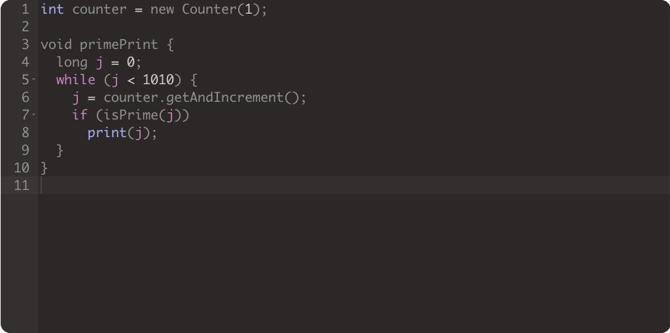
Implémentation de la procédure pour le processus i
‹#›
Notes:
‹#›

Slide 31
Implémentation de la procédure pour le processus i
‹#›
Compteur partagé
Notes:
‹#›

Slide 32
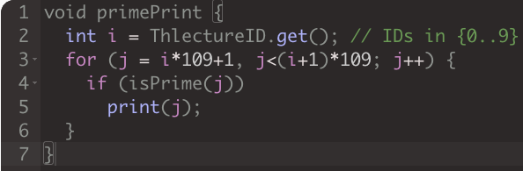
Où résident les choses
‹#›
Variables locales
code
cache
cache
cache
cache
cache
cache
Bus
1
compteur
partagé
mémoire partagée
Notes:
‹#›

Slide 33
Implémentation de la procédure pour le processus i
‹#›
on s'arrête lorsque chaque valeur est prise
Notes:
‹#›

Slide 34
Implémentation de la procédure pour le processus i
‹#›
Incrémenter et renvoyer chaque nouvelle valeur
Notes:
‹#›

Slide 35
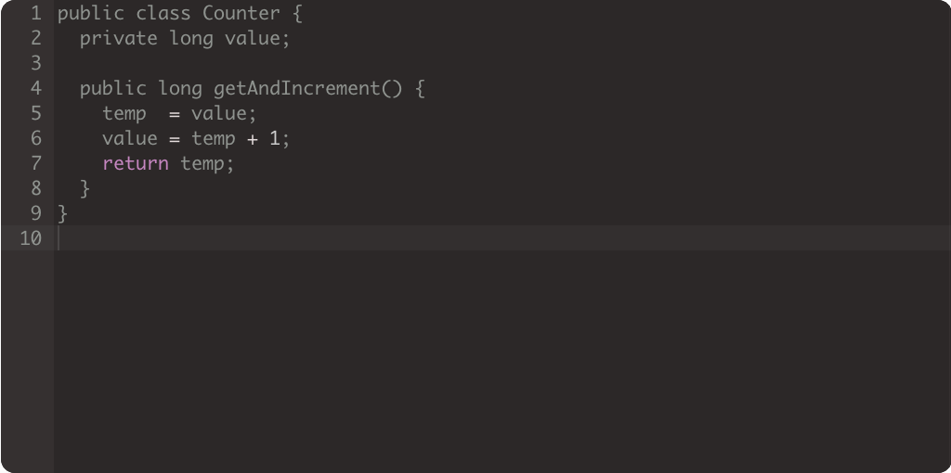
Implémentation concurrente
‹#›
Notes:
‹#›

Slide 36
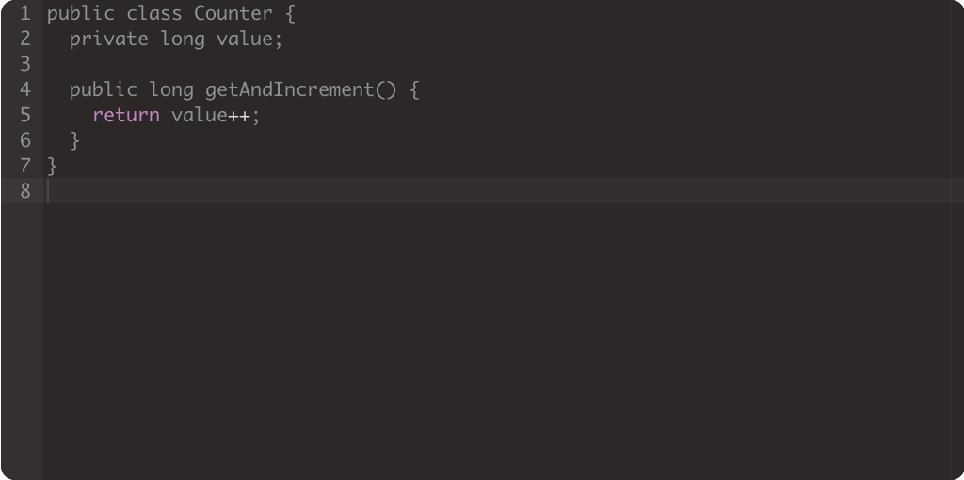
Implémentation concurrente
‹#›
OK for single process,
not for concurrent processes
Notes:
‹#›

Slide 37
Not so good…
‹#›
Compteur 1
2
3
2
lecture
1
ecriture
2
lecture
2
ecriture
3
lecture
1
ecriture
2
time
Notes:
Le temps va de gauche à droite. Le Bleu peut lire 1 à partir de \fValue{}, mais avant de mettre \fValue{} à 2, le Rouge passe par la boucle d'incrémentation plusieurs fois.
Lorsque le Bleu termine finalement son opération et met \fValue{} à 2, il remet en fait le compteur de 3 à 2.
‹#›

Slide 38
Challenge
‹#›
Rendre ces étapes atomiques (indivisibles)
Le problème consistant à garantir qu'une seule personne à la fois peut exécuter un bloc de code particulier est appelé exclusion mutuelle.
Notes:
Le système multiprocesseur moderne fournit des instructions spéciales qui permettent de lire/modifier et d'écrire une valeur dans la mémoire en une seule étape matérielle atomique.
Nous fournissons également ce comportement atomique en garantissant dans le programme (en utilisant uniquement les instructions de lecture et d'écriture) qu'un seul exécute la séquence de lecture et d'écriture à la fois. Le problème consistant à garantir qu'une seule personne à la fois peut exécuter un bloc de code particulier est appelé exclusion mutuelle.
‹#›

Slide 39
Problème d'exclusion mutuelle (Mutex)
‹#›
Le code de chaque processeur est divisé en quatre sections :
entrée: se synchronisent avec d'autres pour assurer un accès mutuellement exclusif à la...
critique: utilise une ressource ; une fois terminé, entrer dans la...
sortie: nettoie ; quand c'est fait, entrez dans le...
reste: pas intéressé par l'utilisation de la ressource
entrée
reste
critique
sortie
Notes:
‹#›

Slide 40
Algorithmes d'exclusion mutuelle
‹#›
Un algorithme d'exclusion mutuelle spécifie un code pour les sections d'entrée et de sortie afin de garantir :
exclusion mutuelle: un processeur au maximum se trouve dans sa section critique à tout moment, et
une sorte de condition de "vivacité" ou de "progrès". Il y a trois conditions communément considérées...
Notes:
‹#›

Slide 41
Conditions de vivacité des mutex
‹#›
pas de blocage (deadlock-freedom): si un processeur se trouve dans sa section d'entrée à un moment donné, un autre processeur se trouvera plus tard dans sa section critique.
pas de verrouillage (starvation-freedom): si un processeur se trouve dans sa section d'entrée à un moment donné, ce même processeur se trouve plus tard dans sa section critique
attente bornée: pas de verrouillage + pendant qu'un processeur est dans sa section d'entrée, les autres processeurs n'entrent pas dans la section critique plus d'un certain nombre de fois.
Ces conditions sont de plus en plus fortes.
Notes:
‹#›

Slide 42
Résoudre l'exclusion mutuelle : Hypothèses
‹#›
Rien n'est supposé sur le code restant, sauf qu'il ne peut pas influencer le comportement des autres processus.
Les objets partagés apparaissant dans un code d'entrée ou de sortie ne peuvent pas être mentionnés dans un code de reste ou une section critique.
Un processus ne peut pas échouer (c'est-à-dire s'arrêter) lors de l'exécution du code d'entrée, de la section critique et du code de sortie.
Un processus ne peut effectuer qu'un nombre fini d'étapes dans sa section critique et son code de sortie.
Les processus individuels sont séquentiels et asynchrones.

Slide 43
Convention
‹#›
process 0 while (true} { code restant } | process 1 while (true} { code restant }
code d’entrée
code d’entrée
section critique
section critique
code de sortie
code de sortie
Pour simplifier la présentation, seuls les codes d'entrée et de sortie sont décrits.
Notes:
Chapter 2
Synchronization Algorithms and Concurrent Programming Gadi Taubenfeld © 2006
‹#›

Slide 44
Question: vrai ou faux ?
‹#›
Algorithme A
Algorithme B
reste
code d’entrée de A
reste
code d’entrée de B
code d’entrée
section critique
section critique
code de sortie de B
code de sortie
code de sortie de A
Notes:
Exo TD
Chapter 2
Synchronization Algorithms and Concurrent Programming Gadi Taubenfeld © 2006
‹#›

Slide 45
Algorithmes pour deux processus
‹#›

Slide 46
Algorithme de Peterson (1981)
‹#›
process 0 b[0] := true turn := 0 await(b[1]=false or turn = 1) section critique b[0] := false | process 1 b[1] := true turn := 1 await (b[0]=false or turn = 0) section critique b[1] := false
await(x)= attendre tant que la condition x n'est pas vérifiée
b
0
false
1
false
turn
0/1
Notes:
Chapter 2
Synchronization Algorithms and Concurrent Programming Gadi Taubenfeld © 2006
‹#›
Gary L. Peterson 1981
L'idée est qu'un thread exprime d'abord son désir d'acquérir un verrou et définit b[self] = 1, puis donne à l'autre thread une chance d'acquérir le verrou. Si le thread souhaite obtenir le verrou, il l'obtient et transmet la chance au premier thread. S'il ne souhaite pas l'obtenir, la boucle while s'interrompt et le premier thread obtient la chance.
Turn est un registre qui peut prendre les valeurs 0 et 1. Il peut être lu et écrit par les deux processus. Quelle que soit la valeur initiale
b[i] seulement écrit par p_i et lu par les deux pour i=0,1
La premiere ligne quand on met b[i] à true est pour dire que pi veut entrer en cs
Dans la condition d’attente, si p0 voit turn=1 ça veut dire que p1 a écrit turn après p0 et donc p0 gagne la cs. p1 ne pourra pas lire turn=0

Slide 47
Schéma de l'algorithme de Peterson
‹#›
Indiquer la concurrence
b[i] := true
Barrière
turn := i
non / peut-être
Contestation?
b[1-i] = true ?
Le premier à franchir la barrière ?
turn = 1-i ?
oui
non
section critique
oui
code de sortie
b[i] = false

Slide 48
Propriétés de la solution de Peterson
‹#›
Satisfait l'exclusion mutuelle et la starvation-freedom (pas de verrouillage)
Les accès à la mémoire sont considérés comme atomiques
Solution pour deux processus seulement

Slide 49
Algorithmes pour plusieurs processus
‹#›
Comment peut-on utiliser un algorithme à deux processus pour construire un algorithme pour de nombreux processus ?

Slide 50
Algorithmes de tournois
‹#›
Niveau 2
Niveau 1
Niveau 0
processus
0
1
2
3
4
5
6
7
Notes:
Pour gagner le CS, il faut atteindre la racine. Chaque nœud est un algorithme d'exclusion mutuelle à 2 processus.
Pour sortir, faites le chemin inverse et exécutez le code de sortie à chaque niveau.
Qui arrive du sous arbre gauche joue le rôle de p0, qui arrive de droite joue le role de p1.
À chaque niveau les sommets sont numérotes de gauche vers la droite à partir de la valeur 0. chaque sommet est univoquement identifié par le niveau et son id dans le niveau
Obs un processus ne nécessite pas de connaître l’identité du processus avec lequel il est en compétition
Chapter 2
Synchronization Algorithms and Concurrent Programming Gadi Taubenfeld © 2006
‹#›

Slide 51
L'algorithme du tournoi basé sur l'algorithme de Peterson
‹#›
Solution pour n processus
Pour simplifier, on suppose que le nombre de processus n est une puissance de deux.
Les processus sont numérotés de 0 à n-1
À chaque niveau de l'arbre, les nœuds sont numérotés de gauche à droite en commençant par 0.
Chaque nœud de l'arbre est identifié de manière unique par son niveau et son numéro de nœud.

Slide 52
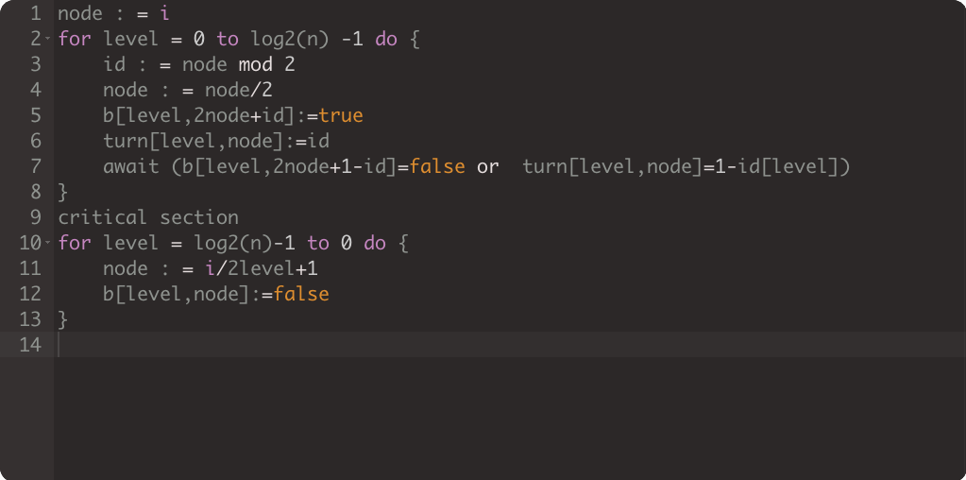
Un algorithme de tournoi basé sur l'algorithme de Peterson : code du processus i , i ∈ {0,..., n-1}.
‹#›
Notes:
Chapter 2
Synchronization Algorithms and Concurrent Programming Gadi Taubenfeld © 2006
‹#›

Slide 53
Propriétés de l'algorithme de tournoi basé sur l'algorithme de Peterson
‹#›
Satisfait l'exclusion mutuelle et starvation-freedom
Les accès à la mémoire sont considérés comme atomiques
Solution pour n processus

Slide 54
Algorithmes d'exclusion mutuelle FIFO
‹#›

Slide 55
Exclusion mutuelle FIFO
‹#›
Le code d'entrée se compose de deux parties:
Porte : le code avant la déclaration d'attente.
Déclaration d'attente: une boucle qui comprend une ou plusieurs déclarations
La porte est sans attente : son exécution ne nécessite qu'un nombre limité d'étapes (elle se termine toujours).
reste
Porte
attente
code d’entrée
section critique
code de sortie

Slide 56
Le problème de l'exclusion mutuelle
‹#›
Processus d'attente: un processus qui attend l'instruction d'attente dans son code d'entrée.
First-in-First-Out (FIFO): Un processus en attente pourra entrer dans sa section critique avant que chacun des autres processus puisse entrer dans sa section critique 1 fois.
une instance d'attente bornée
aucun début de processus ne peut dépasser un processus en attente de lecture.
reste
Porte
attente
code d’entrée
section critique
code de sortie
Notes:
Waiting process: a process waiting on some condition in its entry code. That is a process waiting for some other process to do something that it will enable it to proceed
other processors enter the critical section no more than one time
FIFO does not imply deadlock-freedom.
Chapter 2
Synchronization Algorithms and Concurrent Programming Gadi Taubenfeld © 2006
‹#›

Slide 57
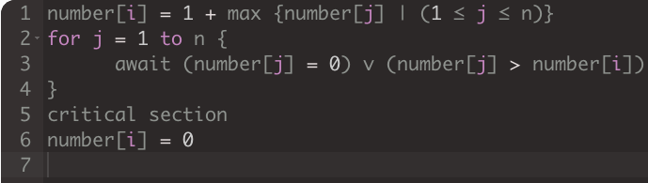
Implémentation 1 code du processus i , i ∈ {1 ,..., n}
‹#›
1
2
3
4
n
number
0
0
0
0
0
0
Donner une exécution de cet algorithme pour montrer qu’il ne garantie pas la propriété d'absence d'inter-blocages (deadlock-freedom)
Notes:
Chapter 2
Synchronization Algorithms and Concurrent Programming Gadi Taubenfeld © 2006
‹#›
Each entry number[i] is a single ecriturer multiple lectureers atomic registers.
deadlock-freedom = si un processus est dans son code d’entrée à un moment, alors un autre processeur sera forcément dans son code critique plus tard (le processeur dans le code d’entrée ne bloque pas les autres indéfininiment)

Slide 58
Implémentation 1 code du processus i , i ∈ {1 ,..., n}
‹#›
Et si on remplace > avec ≥ ?
1
2
3
4
n
number
0
0
0
0
0
0
L’implémentation est-elle correcte si on remplace > avec ≥ ? Justifier la réponse
Notes:
Chapter 2
Synchronization Algorithms and Concurrent Programming Gadi Taubenfeld © 2006
‹#›
Each entry number[i] is a single ecriturer multiple lectureers atomic registers.

Slide 59
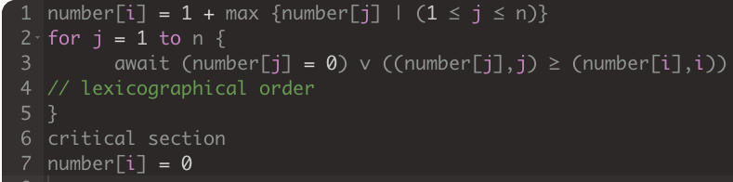
Implémentation 2 code du processus i , i ∈ {1 ,..., n}
‹#›
1
2
3
4
n
number
0
0
0
0
0
0
Donner une exécution de cet algorithme pour montrer qu’il ne garantie pas l’exclusion mutuelle
Notes:
Chapter 2
Synchronization Algorithms and Concurrent Programming Gadi Taubenfeld © 2006
‹#›

